Slide 1
Direct3D11 프로그래밍
11.애니메이션++

Slide 2
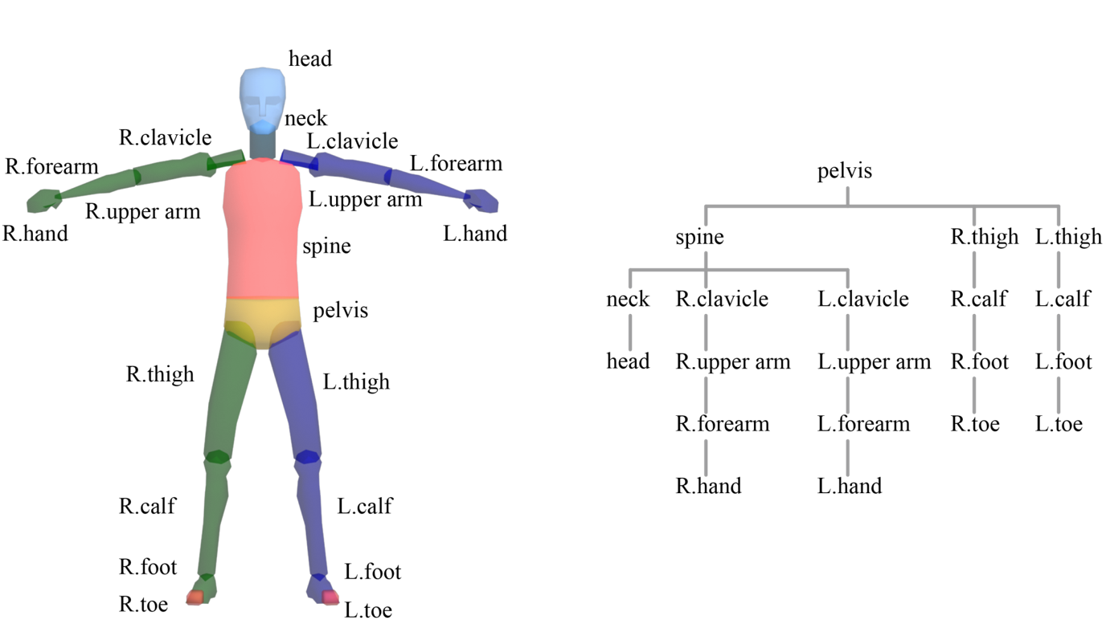
Skeleton Instance
Bone
int Index
int ParentIndex
Matrix Local
Matrix Model
[0]
[1]
[2]
[3]
[4]
[5]
[6]
[7]
[8]
pelvis
spine
R.thigh
L.thigh
neck
R.clavicle
L.Clavicle
R.calf
L.calf
ParentIndex = -1
ParentIndex = 0
ParentIndex = 0
ParentIndex = 0
ParentIndex = 1
ParentIndex = 1
ParentIndex = 1
ParentIndex = 2
ParentIndex = 2

Slide 3
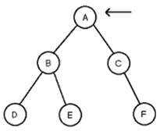
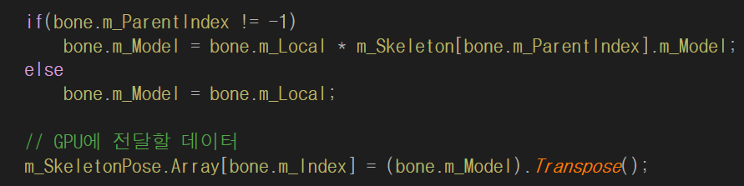
Skeleton 계층구조 변환행렬 누적하기
Bone
Bone
Bone
Bone
Bone
Bone
Model Matrix
World Matrix
Bone(Mesh)Space
Vertex
ModelSpace
WorldSpace

Slide 4
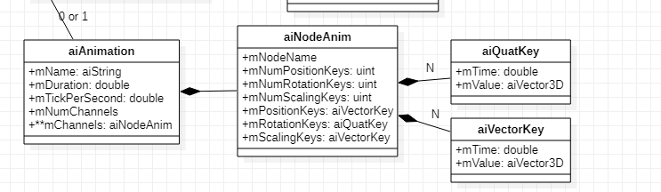
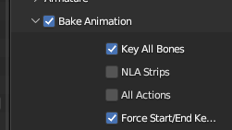
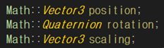
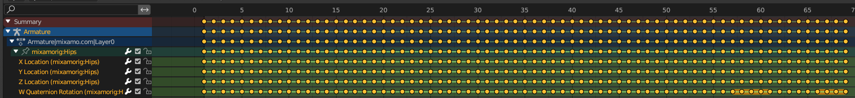
aiAnimation
애니메이션이 있으면 반드시 1개의 애니메이션에 모든 aiNode의 애니메이션 정보가 포함 되어야 한다.
애니메이션 진행 시간에 맞는 각 노드의 Local(Relative) Transform 을 계산할 수 있는 키 정보가 들어있다.
Blender에서 1개의 애니메이션에 모든 노드 의 애니메이션을 내보내기 옵션 사용 한다.
Matrix
애니메이션 전체 시간 (초) = aiAnimation::mDuration(전체 프레임수) / aiAnimation:: mTickPerSecond(초 당 프레임 수)
aiAnimation::mNumChanels ( 애니메이션에 참여한 aiNode의 수)
aiNodeAnim::mPositionKeys , aiNodeAnim::mRotationsKeys , aiNodeAnim::ScalingKeys ( 특정시간의 각 성분으로 분해한 Transform정보 )

Slide 5
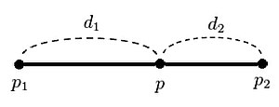
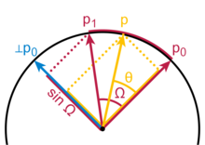
Key의 성분 보간하기
애니메이션 키는 보통 1초 30프레임 정도의 키를 갖고 있다. 1초 60프레임 이상의 애니메이션을 표현
하기위해서는 진행되는 애니메이션 시간으로 키1(시간,값) , 키2(시간,값) 사이의 값 정보를
시간의 값으로 보간하여 구하여야한다.
Position,Scale은 선형보간
Quaternion은 구면보간을 쓰자
선형보간 DirectX::SimpleMath::Vector3::Lerp
구면보간
DirectX::SimpleMath::Quaternion::Slerp
0 sec
10 sec
100
200

Slide 6
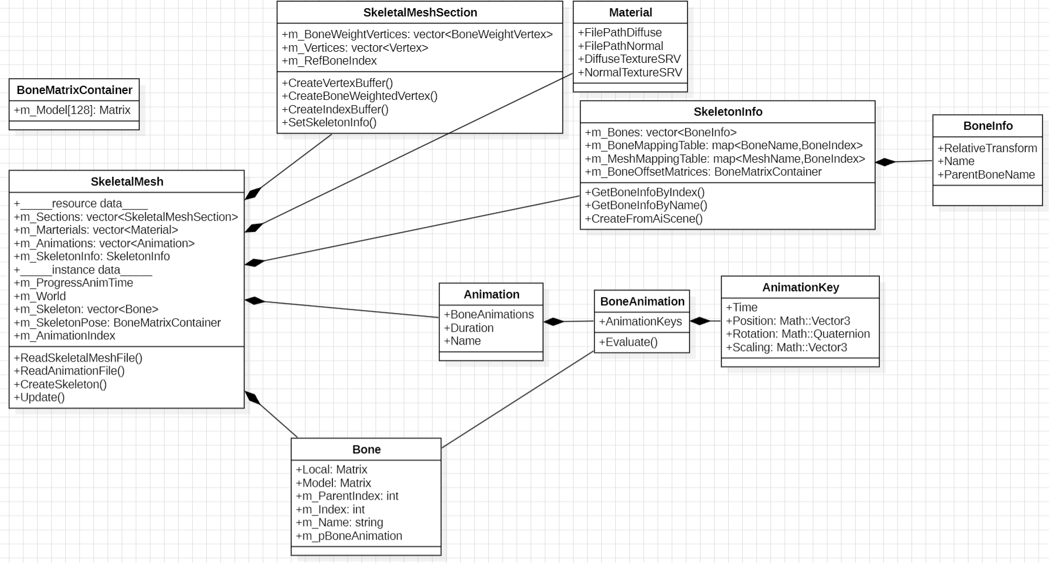
애니메이션 변경
리소스 준비-애니메이션이 들어있는 fbx,gtlf 파일을 추가적으로 읽어 애니메이션 부분만 처리하여 추가한다.
스켈레톤 인스턴스의 각 본에 설정한 애니메이션 리소스 포인터를 변경한다.
c. 애니메이션 진행시간을 초기화후 계속 업데이트한다.

Slide 7

전환 블렌딩
전환시점
일반
Idle
Run
Run
전체 블렌딩 시간은 예를들면 0.3초(total)
0부터 누적 시간 계산 (acc) 누적된 시간 비율(r) = acc/total
블랜딩
Idle
Idle
0
0.3
1
Run
Run
Idle의 진행시간에 따른 키프레임 성분 A , Run의 진행시간에 따른 키프레임 성분 B 를 구했으면
전체 블렌딩 시간 대비 누적된 시간의 비율을 계산해서 A와 B 사이의 보간 값 으로 최종 행렬을 계산한다.
0
r
1
A.Scale
A.Rotation
A.Translation
B.Scale
B.Rotation
B.Translation

Slide 8
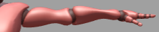
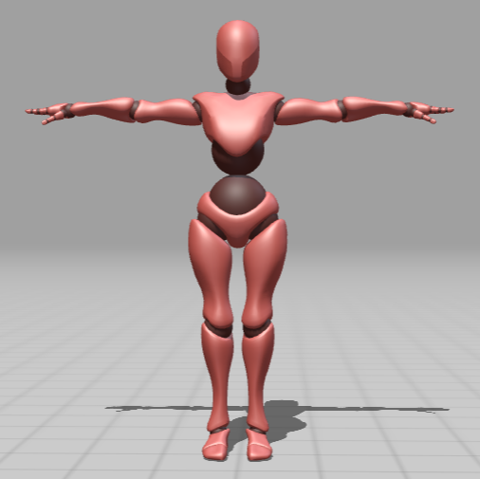
Additive 재생
표현할 키 프레임 성분에 애니메이션 키프레임 – 특정 포즈 키프레임의 키 프레임 차이 값을 더하여 재생한다.
기반 포즈에서 차이나는 부분을 계산하여 재생중인 애니메이션에 추가한다. 사용 예 Idle 재생중+ HitReaction
AdditiveAnimation
각 본의
Scale
Rotation
Translation
-
BasePose
각 본의
Scale
Rotation
Translation
= 키 프레임 성분 차이 값

Slide 9
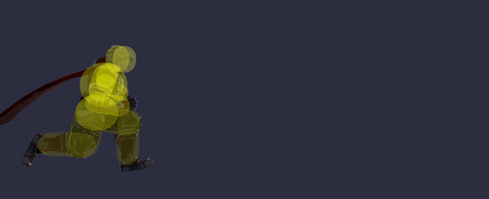
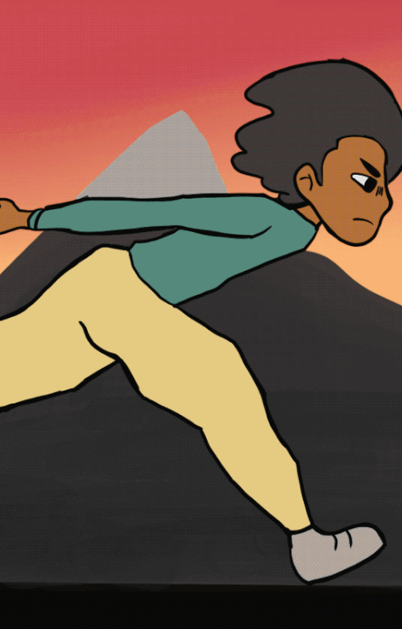
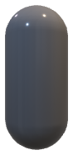
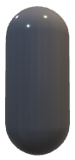
RootMotion 재생
애니메이션 데이터 안에 포함된 루트 본(root bone)의 실제 이동값(translation & rotation)을 읽어서, 캐릭터의 월드 위치에 반영하는 방식이다. 즉, “걷기” 애니메이션 자체가 이미 앞으로 나아가는 움직임을 가지고 있다면, 그 움직임을 코드가 아니라 애니메이션이 결정하게 한다.
루트 모션이 필요한 경우
수식 기반 이동이 어색한 액션 게임에서 → “대쉬 공격”, “점프 공격”, “잡기 모션”, “롤링” 등 정해진 모션 경로가 있어야 하는 경우.
애니메이션의 타이밍과 이동 거리가 정확히 일치해야 할 때 → 예: 공격 중 이동 거리 = 애니메이션 이동 거리.
루트 모션을 사용하지 않는 경우
루트 본은 제자리에 고정,
이동은 CharacterMovement나 controller->Move() 등으로 코드에서 직접 제어.
이동 속도, 방향, 중력을 코드로 제어해야 하는 게임(예: RPG, FPS 등)에 주로 사용.

Slide 10
상-하체 분리 재생
본 단위 애니메이션 블렌딩(Per-Bone Animation Blending)” 또는 “레이어드 애니메이션(Layered Animation)” 이라고 하기도함. 상체와 하체를 상태를 분리하여 각각의 다른 애니메이션을 재생한다.
예) FPS 에서 키보드로 WASD로 하체만 앞뒤게걸음 이동. 마우스로 상체만 조준 상태, 발사 허리 회전
예) RPG에서 하체는 이동 , 상체는 활 쏘기
애니메이션 데이터를 적용할 부위를 지정하는 것을 마스크 설정 또는 Layer Setup 이라고 함.

Slide 11
IK (Inverse Kinematics)
지금까지는 각 본의 행렬을 부모 -> 자식 순서로 누적 곱하여 각 본의 최종 변환 행렬을 구했다.
IK는 역방향으로 최종 끝의 본의 위치를 정하고 역으로 추정하여 부모들을 계산하는 방식
손이나 발이 “이 위치에 닿아야 한다”는 목표가 주어짐. 발을 계단이나 경사진 곳에 위에,왼손을 총의 파지점에 부착
그 목표를 만족시키기 위해 관절(본)의 회전 값들을 역으로 추정한다.
계산 방향은 Tip → Root 이지만, 결과적으로 각 본의 회전(local rotation) 을 업데이트한다.
구분 | FK (Forward Kinematics) | IK (Inverse Kinematics)
의미 | “부모에서 자식으로” 전달 | “자식에서 부모로” 역산
계산 방향 | Root → Tip (정방향) | Tip → Root (역방향)
입력값 | 각 본의 회전(각도) | 말단(Effector)의 목표 위치
결과 | 말단(Effector)의 위치/자세 | 각 본의 회전값 (joint angles)
사용 예 | 일반 애니메이션 재생 (기본) | 손, 발을 특정 지점에 붙일 때 (Grounding, LookAt 등)

